Slide 1
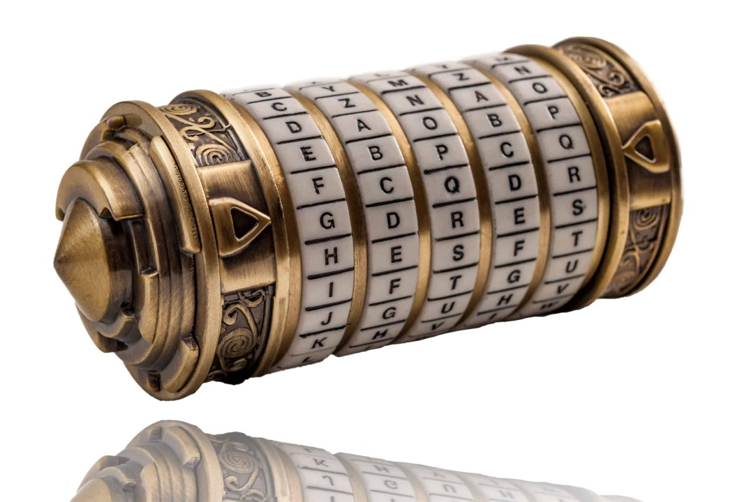
03 - Kriptografi Klasik (Bagian 2)
Bahan kuliah II4021 Kriptografi
Oleh: Rinaldi Munir
Program Studi Sistem dan Teknologi Informasi
Sekolah Teknik Elektro dan Informatika
Institut Teknologi Bandung
2025

Slide 2
Pada Bagian 2 dan 3 akan dibahas bebeapa cipher klasik popular lainnya:
1. Vigenere Cipher
2. Playfair Cipher
3. Affine Cipher
4. Hill Cipher
5. Enigma Cipher

Slide 3

1. Vigènere Cipher
Termasuk ke dalam cipher abjad-majemuk (polyalpabetic substitution cipher ).
Penemu cipher ini sebenarnya adalah Giovan Batista Belaso, karena ia menggambarkan pertama kali pada tahun 1553 seperti ditulis di dalam bukunya La Cifra del Sig. Giovan Batista Belaso.
Namun, cipher ini disempurnakan dan dipublikasikan oleh diplomat (sekaligus seorang kriptologis) Perancis, Blaise de Vigènere pada abad 16 (tahun 1586).
Pada abat ke-19, banyak orang yang mengira Vigenère adalah penemu cipher ini, sehingga dikenal luas sebagai Vigenère Cipher.

Slide 4
Cipher ini berhasil dipecahkan oleh Babbage dan Kasiski pada pertengahan Abad 19 (akan dijelaskan pada materi selanjutnya).
Kasiski menguraikan langkah-Langkah untuk menemukan panjang kunci (bukan huruf-huruf kuncikunci ).
Vigènere Cipher digunakan oleh Tentara Konfiderasi (Confederate Army) pada Perang Sipil Amerika (American Civil war).
Perang Sipil terjadi setelah Vigènere Cipher berhasil dipecahkan.

Slide 5
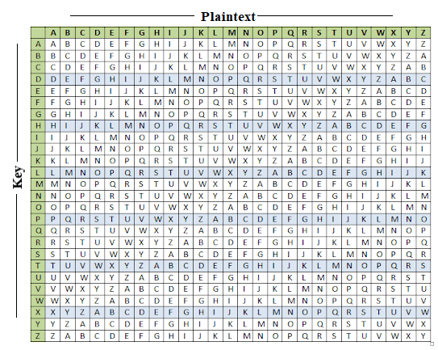
Vigènere Cipher menggunakan matriks Vigènere (Vigenere square) untuk melakukan enkripsi dan dekripsi.

Slide 6
Setiap baris i di dalam bujursangkar menyatakan huruf-huruf cipherteks yang diperoleh menggunakan Caesar Cipher dengan kunci k = i.
Artinya, setiap baris i merupakan pergeseran huruf alfabet sejauh i ke kanan
→ baris ke-0
→ baris ke-25

Slide 7
A = 0, B = 1, C = 2, D = 3, E = 4, F = 5, G = 6, H = 7, I = 8, J = 9, K = 10
L = 11, M = 12, N = 13, O = 14, P = 15, Q = 16, R = 17, S = 18, T = 19, U = 20
V = 21, W = 22, X = 23, Y = 24, Z = 25
Kunci adalah string: K = k₁k₂ … k_{m}
k_{i} untuk 1 ≤ i ≤ m menyatakan huruf-huruf alfabet
Jika panjang kunci lebih pendek daripada panjang plainteks, maka kunci diulang secara periodik.
Misalkan panjang kunci m = 10, maka 10 huruf pertama plainteks dienkripsi dengan kunci K, setiap huruf ke-i menggunakan kunci k_{i}.
Contoh: kunci = sony (dalam angka: 18, 14, 13, 24)
Plainteks: thisplaintext
Kunci: sonysonysonys
Untuk 10 karakter berikutnya, kembali menggunakan pola enkripsi yang sama.
Ini artinya setiap huruf plainteks dienkripsi menggunakan
Caesar Cipher dengan kunci k yang berbeda-beda

Slide 8
Enkripsi dilakukan dengan mencari titik potong huruf plainteks dengan huruf kunci:
Plainteks : thisplaintext
Kunci : sonysonysonys
Cipherteks: L

Slide 9
A = 0, B = 1, C = 2, D = 3, E = 4, F = 5, G = 6, H = 7, I = 8, J = 9, K = 10
L = 11, M = 12, N = 13, O = 14, P = 15, Q = 16, R = 17, S = 18, T = 19, U = 20
V = 21, W = 22, X = 23, Y = 24, Z = 25
Hasil enkripsi seluruhnya adalah sebagai berikut:
Plainteks : thisplaintext
Kunci : sonysonysonys
Cipherteks : LVVQHZNGFHRVL
Tanpa menggunakan Vigenere Square pun enkripsi tetap dapat dihitung secara Caesar Cipher dengan menjumlahkan plainteks p_{j} dengan kunci k_{i} dalam modulus 26:
Enkripsi: c_{j} = E(p_{j}) = (p_{j} + k_{i}) mod 26 (1)
Dekripsi: p_{j} = D(c_{j}) = (c_{j} – k_{i}) mod 26 (2)
Contoh:
(t + s) mod 26 = (19 + 18) mod 26 = 37 mod 26 = 11 = L
(h + o) mod 26 = (7 + 14) mod 26 = 21 mod 26 = 21 = V, dst

Slide 10
Kelebihan Vigenere Cipher: huruf plainteks yang sama tidak selalu dienkripsi menjadi huruf cipheteks yang sama pula, bergantung huruf kunci yang digunakan.
Contoh: pada contoh di atas, huruf plainteks T dapat dienkripsi menjadi L atau H, dan huruf cipherteks V dapat merepresentasikan huruf plainteks H, I, dan X
Hal di atas merupakan karakteristik dari cipher abjad-majemuk: setiap huruf cipherteks dapat memiliki kemungkinan banyak huruf plainteks.
Bandingkan dengan cipher abjad-tunggal, setiap huruf cipherteks selalu menggantikan huruf plainteks tertentu.

Slide 11
Dinas Pendidikan Kota Ternate meminta kepada pihak sekolah dan orang tua siswa untuk jenjang pendidikan SD dan SMP se-Kota Ternate untuk melarang para siswa membawa permainan lato-lato yang sedang tren itu ke sekolah, karena akan mengganggu kegiatan belajar mengajar yang dinilai berbahaya sehingga mengantisipasi kecelakaan bagi anak di daerah itu.
Plainteks:
Kunci: selatsunda
VMYAL HYAGI VMVAG CIGDT WVYAM WGRPI FXLKX HUQDP ALLKL WEBOA ZHLNH JUAJT MEDIL OUHQT MOUEG BUAJP WROIW AENQS VHLNL EJFHK GXLTX JHNWE MREUD EYYDR SRRPT JUFLS OEXEF TUJDP WVXAB FUAOA LSWAM GSNQG KIOAG YNEHN AXFKX KYXRL SLVAK WHNDK SRXEG YANQG YYVEZ AUGDN TIWAC SLZHN YEUAK QUAJD ARTLT AVRUB SLLYT KYULN YKLMX FANQT AWTPT KCXHC WPLKT SHODG AEYAD VCQDE JESIM M
Cipherteks:
(dikelompokkan 4-huruf)

Slide 12
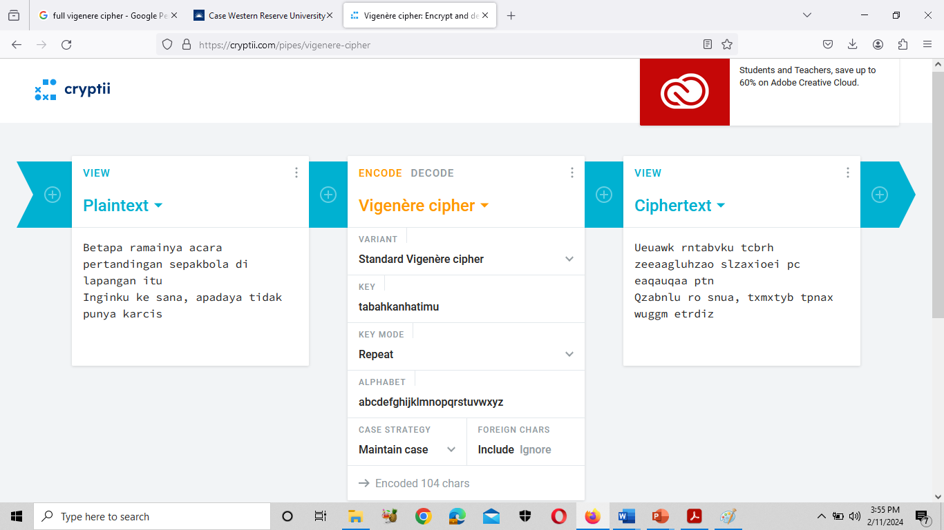
Demo Vigenere Cipher online: https://cryptii.com/pipes/vigenere-cipher

Slide 13
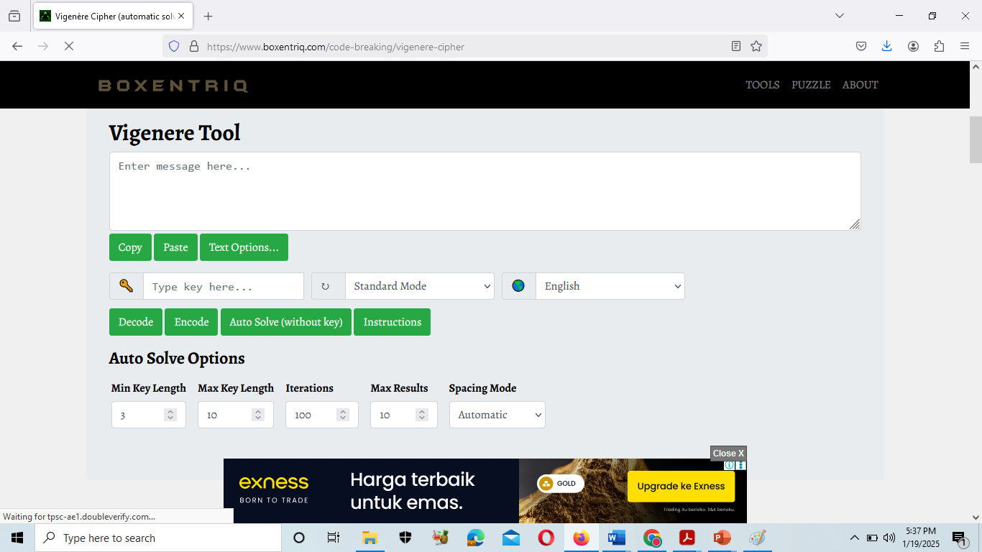
https://www.boxentriq.com/code-breaking/vigenere-cipher

Slide 14
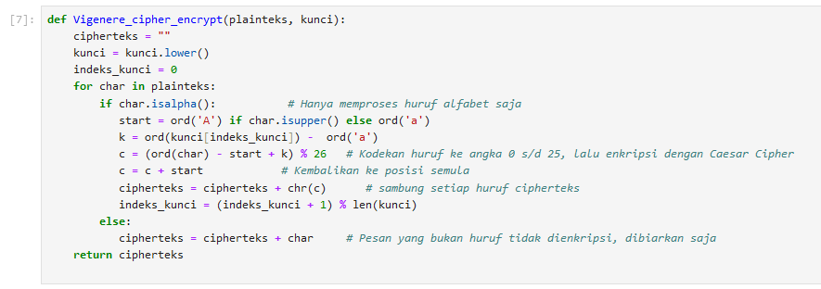
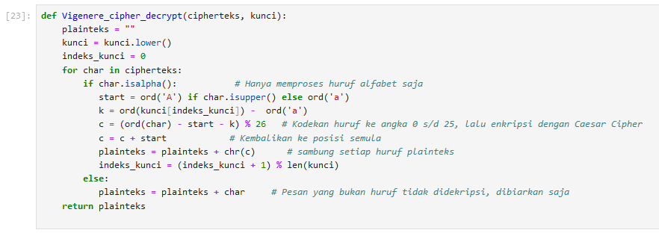
Vigenere Cipher
dalam Python

Slide 15
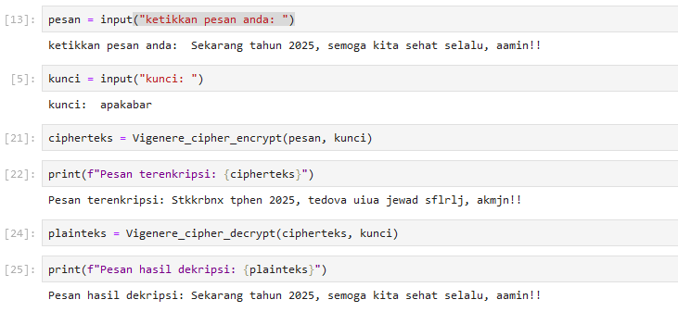

Slide 16
Latihan
Ubahlah program Vigenere Cipher di atas sehingga dapat melakukan enkripsi pesan berupa file teks.

Slide 17
Jika periode kunci diketahui dan tidak terlalu panjang, maka kunci dapat ditentukan dengan menulis program komputer untuk melakukan exhaustive key search.
Contoh: Diberikan cipherteks sbb:
TGCSZ GEUAA EFWGQ AHQMC
dan diperoleh informasi bahwa panjang kunci adalah p huruf dan plainteks ditulis dalam Bahasa Inggris, maka running program dengan mencoba semua kemungkinan kunci yang panjangnya tiga huruf, lalu periksa apakah hasil dekripsi dengan kunci tersebut menyatakan kata yang berarti.
Cara ini membutuhkan usaha percobaan sebanyak 26^{p} kali.
Ada cara yang lebih sangkil menemukan panjang kunci yaitu dengan menggunakan Metode Kasiski sbb.

Slide 18
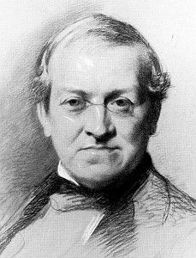

Kriptanalisis Vigenere Cipher
Friedrich Kasiski adalah orang yang pertama kali memecahkan Vigènere cipher pada Tahun 1863.
Metodenya dinamakan metode Kasiski
Friedrich Kasiski
Born: November 29, 1805 @ Schlochau, Kingdom of Prussia
Died: May 22, 1881 (aged 75) @ Neustettin, German Empire
Nationality: German

Slide 19
Metode Kasiski tidak secara langsung menemukan kunci Vigenere Cipher, tetapi membantu menemukan panjang kunci Vigenere cipher.
Metode Kasiski memanfaatkan keuntungan bahwa bahasa Inggris tidak hanya mengandung perulangan huruf,
tetapi juga perulangan pasangan huruf atau tripel huruf, seperti TH, THE, EN, dsb.
Perulangan kelompok huruf ini ada kemungkinan menghasilkan kriptogram yang berulang.

Slide 20
Contoh 1:
Plainteks : cryptoisshortforcryptography
Kunci : abcdabcdabcdabcdabcdabcdabcd
Cipherteks : CSASTPKVSIQUTGQUCSASTPIUAQJB
Pada contoh ini, crypto dienkripsi menjadi kriptogram yang sama, yaitu CSATP.
Tetapi kasus seperti ini tidak selalu demikian, misalnya pada contoh berikut ini….

Slide 21
Contoh 2:
Plainteks : cryptoisshortforcryptography
Kunci : abcdefabcdefabcdefabcdefabcd
Cipherteks : CSASXTITUKWSTGQUCWYQVRKWAQJB
Pada contoh di atas, crypto tidak dienkripsi menjadi kriptogram yang sama.
Mengapa bisa demikian?

Slide 22
Secara intuitif: jika jarak antara dua buah string yang berulang di dalam plainteks merupakan kelipatan dari panjang kunci,
maka string yang sama tersebut akan muncul menjadi kriptogram yang sama pula di dalam cipherteks.
Pada Contoh 1,
- kunci = abcd
- panjang kunci = 4
- jarak antara dua crypto yang berulang = 16
- 16 = kelipatan 4
∴ crypto dienkripsi menjadi kriptogram yang sama
16
Plainteks : cryptoisshortforcryptography
Kunci : abcdabcdabcdabcdabcdabcdabcd
Cipherteks: CSASTPKVSIQUTGQUCSASTPIUAQJB

Slide 23
16
Plainteks : cryptoisshortforcryptography
Kunci : abcdefabcdefabcdefabcdefabcd
Cipherteks: CSASXTITUKWSTGQUCWYQVRKWAQJB
Pada Contoh 2,
- kunci = abcdef
- panjang kunci = 6
- jarak antara dua crypto yang berulang = 16
- 16 bukan kelipatan 6
∴ crypto tidak dienkripsi menjadi kriptogram yang sama
Goal metode Kasiski: mencari dua atau lebih kriptogram yang berulang untuk menentukan panjang kunci.

Slide 24
Langkah-langkah metode Kasiski:
Temukan semua kriptogram yang berulang di dalam cipherteks (pesan yang panjang biasanya mengandung kriptogram yang berulang).
Hitung jarak antara kriptogram yang berulang
Hitung semua faktor (pembagi) dari jarak tersebut (faktor pembagi menyatakan panjang kunci yang mungkin ).
Tentukan irisan dari himpunan faktor pembagi tersebut. Nilai yang muncul di dalam irisan menyatakan angka yang muncul pada semua faktor pembagi dari jarak-jarak tersebut . Nilai tersebut mungkin adalah panjang kunci.

Slide 25
Contoh:
DYDUXRMHTVDVNQDQNWDYDUXRMHARTJGWNQD
Kriptogram yang berulang: DYUDUXRMH dan NQD.
Jarak antara dua buah perulangan DYUDUXRMH = 18.
Semua faktor pembagi 18 : {18, 9, 6, 3, 2}
Jarak antara dua buah perulangan NQD =20.
Semua faktor pembagi 20 : {20, 10, 5, 4, 2}.
Irisan dari kedua buah himpunan tersebut adalah 2
Panjang kunci kemungkinan besar adalah 2.

Slide 26
Setelah panjang kunci diketahui, maka langkah berikutnya menentukan huruf-huruf kunci
Huruf-huruf kunci dapat ditentukan dengan menggunakan exhaustive key search
Jika panjang kunci = p, maka jumlah kunci yang harus dicoba sampai menemukan kunci yang benar adalah adalah maksimal 26^{p} kali.
Namun lebih sangkil menemukan huruf-huruf kunci dengan menggunakan teknik analisis frekuensi.

Slide 27
Langkah-langkahnya sbb:
Misalkan panjang kunci yang sudah berhasil dideduksi adalah n. Setiap huruf kelipatan ke-n pasti dienkripsi dengan huruf kunci yang sama. Kelompokkan setiap huruf ke-n bersama-sama sehingga kriptanalis memiliki n buah “pesan”, masing-masing dienkripsi dengan substitusi alfabet-tunggal (dalam hal ini Caesar cipher).
Tiap-tiap pesan dari hasil langkah 1 dapat dipecahkan dengan metode analisis frekuensi.
Dari hasil langkah 2 kriptanalis dapat menyusun huruf-huruf kunci. Atau, kriptanalis dapat menerka kata yang membantu untuk memecahkan cipherteks

Slide 28
Contoh:
1 2 3 4
LJVBQ STNEZ LQMED LJVMA MPKAU FAVAT LJVDA YYVNF JQLNP LJVHK VTRNF LJVCM LKETA LJVHU YJVSF KRFTT WEFUX VHZNP
5 6
Kriptogram yang berulang adalah LJV
Jarak LJV ke-1 dengan LJV ke-2 = 15
Jarak LJV ke-2 dengan LJV ke-3 = 15
Jarak LJV ke-3 dengan LJV ke-4 = 15
Jarak LJV ke-4 dengan LJV ke-5 = 10
Jarak LJV ke-5 dengan LJV ke-6 = 10
Faktor pembagi 15 = {3, 5, 15}
Faktor pembagi 10 = {2, 5, 10}
Irisan kedua himpunan ini = 5. Jadi, panjang kunci diperkirakan = 5

Slide 29
Kelompokkan “pesan” setiap kelipatan ke-5, dimulai dari huruf cipherteks pertama, kedua, dan seterusnya. Setiap huruf kelipatan ke-5 pasti dienkripsi dengan huruf kunci yang sama.
LJVBQ STNEZ LQMED LJVMA MPKAU FAVAT LJVDA YYVNF JQLNP LJVHK VTRNF LJVCM LKETA LJVHU YJVSF KRFTT WEFUX VHZNP
Kelompok Pesan Huruf paling sering muncul
1 LSLLM FLYJL VLLLY KWV L
2 JTQJP AJYQJ TJKJJ REH J
3 VNMVK VVVLV RVEVV FFZ V
4 BEEMA ADNNH NCTHS TUN N
5 QZDAU TAFPK FMAUF TXP A

Slide 30
Dalam Bahasa Inggris, 10 huruf yang yang paling sering muncul adalah E, T, A, O, I, N, S, H, R, dan D,
Triplet yang paling sering muncul adalah THE. Karena LJV paling sering muncul di dalam cipherteks, maka dari 10 huruf tsb semua kemungkinan kata 3-huruf dibentuk dan kata yang yang cocok untuk LJV adalah THE.
Jadi, kita dapat menerka bahwa LJV mungkin adalah THE.
Huruf-huruf kunci lainnya dicoba dengan menerka dan menguji coba.
Dari sini kita buat tabel yang memetakan huruf plainteks dengan cipherteks dan huruf-huruf kuncinya (ingatlah bahwa setiap nilai numerik dari huruf kunci menyatakan jumlah pergeseran huruf pada Caesar cipher):

Slide 31
Kelompok Huruf plainteks Huruf cipherteks Huruf kunci
1 T L S (=18)
2 H J C (=2)
3 E V R (=17)
4 N N A (=0)
5 O A M (=12)
Jadi, kuncinya adalah SCRAM

Slide 32
Dengan menggunakan kunci SCRAM cipherteks berhasil didekripsi menjadi:
THEBE ARWEN TOVER THEMO UNTAI NYEAH
THEDO GWENT ROUND THEHY DRANT THECA
TINTO THEHI GHEST SPOTH ECOUL DFIND
atau dalam kalimat yang lebih jelas:
THE BEAR WENT OVER THE MOUNTAIN YEAH
THE DOG WENT ROUND THE HYDRANT
THE CAT INTO THE HIGHEST SPOT HE COULD FIND

Slide 33
Varian Vigenere Cipher
Untuk mengatasi serangan dengan metode Kasiski, maka dibuat varian Vigenere Cipher sebagai berikut:
Full Vigènere cipher
Setiap baris di dalam tabel tidak menyatakan pergeseran huruf, tetapi merupakan permutasi huruf-huruf alfabet (lihat contoh table pada halaman berikut).
Tabel tersebut harus dirahasiakan.
Proses enkripsi dan dekripsi tetap sama seperti Vigenere standard:

Slide 34
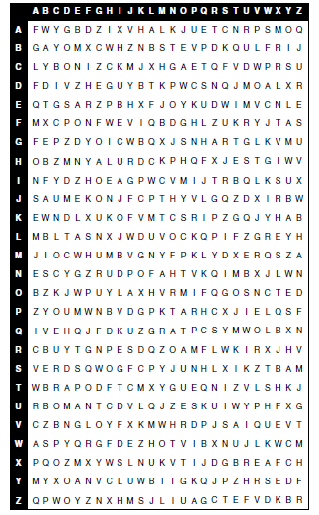
Contoh sebuah full Vigènere square

Slide 35
2. Auto-Key Vigènere cipher
Jika panjang kunci lebih kecil dari panjang plainteks, maka kunci disambung dengan plainteks tersebut.
Misalnya,
Pesan: negara penghasil minyak mentah di dunia
Kunci: INDO
maka kunci tersebut disambung dengan plainteks semula sehingga panjang kunci menjadi sama dengan panjang plainteks:
Plainteks: negarapenghasilminyakmentahdidunia
Kunci: INDONEGARAPENGHASILMINYAKMENTAHDID
Cipherteks: VRJOEEVEEGWEFOSMAVJMSZCNDMLQBDBQQD

Slide 36
3. Running-Key Vigènere cipher
Kunci adalah string yang sangat panjang yang diambil dari teks bermakna (misalnya naskah proklamasi, naskah Pembukaan UUD 1945, terjemahan ayat di dalam kitab suci, dan lain-lain).
Misalnya,
Pesan: negarapenghasilminyakmentahdidunia
Kunci: KERAKYATANYANGDIPIMPINOLEHHIKMATPE
Selanjutnya enkripsi dan dekripsi dilakukan seperti Vigenere cipher biasa.

Slide 37
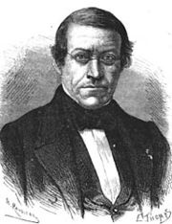
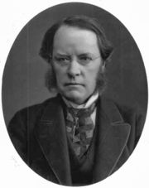
2. Playfair Cipher
Termasuk ke dalam polygram cipher.
Ditemukan oleh Sir Charles Wheatstone namun dipromosikan oleh Baron Lyon Playfair pada tahun 1854.
Baron Lyon Playfair
Sir Charles Wheatstone

Slide 38
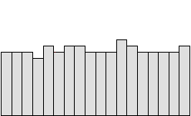
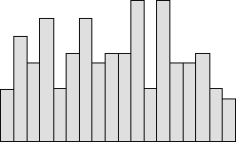
Cipher ini mengenkripsi pasangan huruf (bigram), bukan huruf tunggal seperti pada cipher klasik lainnya.
Tujuannya adalah untuk membuat analisis frekuensi menjadi sangat sulit sebab frekuensi kemunculan huruf-huruf di dalam cipherteks menjadi datar (flat).
A B C D …………………………………………X Y Z
A B C D …………………………………………X Y Z
Flat histogram
Bukan flat histogram

Slide 39
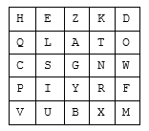
Kunci kriptografinya 25 buah huruf yang disusun di dalam bujursangkat 5x5 dengan menghilangkan huruf J dari abjad.
Jumlah kemungkinan kunci:
25!=15.511.210.043.330.985.984.000.000

Slide 41
Pesan yang akan dienkripsi diatur terlebih dahulu sebagai berikut:
1. Buang semua spasi
2. Ganti huruf j (bila ada) dengan i
3. Tulis pesan dalam pasangan huruf (bigram).
4. Jangan sampai ada pasangan huruf yang sama. Jika ada, sisipkan x di
tengahnya
5. Jika jumlah huruf ganjil,tambahkan huruf x di akhir

Slide 42
Contoh plainteks: temui ibu nanti malam
→ Tidak ada huruf j, maka langsung tulis pesan dalam pasangan huruf
(setelah semua spasi dibuang):
te mu ii bu na nt im al am
→ Ada bigram dengan huruf yang berulang (ii), sisipkan huruf x di tengahnya:
te mu ix ib un an ti ma la m
→ Tambahkan huruf x jika bigram terakhir hanya satu huruf:
te mu ix ib un an ti ma la mx

Slide 43
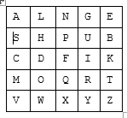
Algoritma enkripsi:
1. Jika dua huruf terdapat pada baris kunci yang sama maka tiap huruf diganti dengan huruf di kanannya (bersifat siklik).
Bigram: di
Bigram: qt
D
I
Q
T
Cipherteks: FK
Cipherteks: RM

Slide 44
2. Jika dua huruf terdapat pada kolom kunci yang sama maka tiap huruf diganti dengan huruf di bawahnya (bersifat siklik).
Bigram: nq
Bigram: ow
N
Q
O
W
Cipherteks: PX
Cipherteks: WL

Slide 45
3. Jika dua huruf tidak pada baris yang sama atau kolom yang sama, maka:
huruf pertama diganti dengan huruf pada perpotongan baris huruf pertama dengan kolom huruf kedua.
huruf kedua diganti dengan huruf pada titik sudut keempat dari persegi panjang yang dibentuk dari tiga huruf yang digunakan sampai sejauh ini.
Bigram: hz
H
B
W
Z
Cipherteks: BW

Slide 46
Plainteks: temui ibu nanti malam
Bigram: te mu ix ib un an ti ma la mx
Kunci:
Cipherteks: ZB RS FY KU PG LG RK VS NL QV

Slide 47
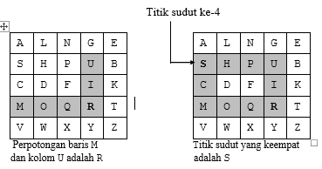
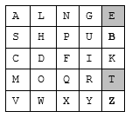
Cara enkripsinya sebagai berkut:
Bigram: te mu ix ib un an ti ma la mx
Cipherteks: ZB RS FY KU PG LG RK VS NL QV
te
mu

Slide 48
Algoritma dekripsi kebalikan dari algoritma enkripsi. Langkah-langkahnya adalah sebagai berikut:
Jika dua huruf terdapat pada baris bujursangkar yang sama maka tiap huruf diganti dengan huruf di kirinya.
Jika dua huruf terdapat pada kolom bujursangkar yang sama maka tiap huruf diganti dengan huruf di atasnya.
Jika dua huruf tidak pada baris yang sama atau kolom yang sama, maka huruf pertama diganti dengan huruf pada perpotongan baris huruf pertama dengan kolom huruf kedua. Huruf kedua diganti dengan huruf pada titik sudut keempat dari persegi panjang yang dibentuk dari tiga huruf yang digunakan sampai sejauh ini.
Buanglah huruf X yang tidak mengandung makna.

Slide 49
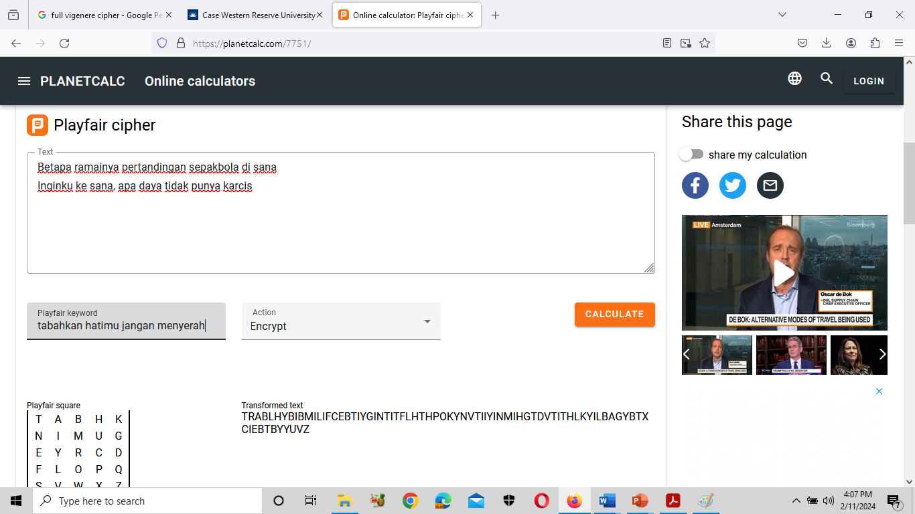
Demo Playfair cipher online: https://planetcalc.com/7751/

Slide 50
Kriptanalisis Playfair Cipher
Karena ada 26 huruf abjad, maka terdapat 26 x 26 = 677 bigram, sehingga identifikasi bigram individual lebih sukar.
Sayangnya ukuran poligram di dalam Playfair cipher tidak cukup besar, hanya dua huruf sehingga Playfair cipher tetap tidak aman.
Meskipun Playfair cipher sulit dipecahkan dengan analisis frekuensi relatif huruf-huruf, namun ia dapat dipecahkan dengan analisis frekuensi pasangan huruf.
Dalam Bahasa Inggris kita bisa mempunyai frekuensi kemunculan pasangan huruf, misalnya pasangan huruf TH dan HE paling sering muncul.

Slide 51
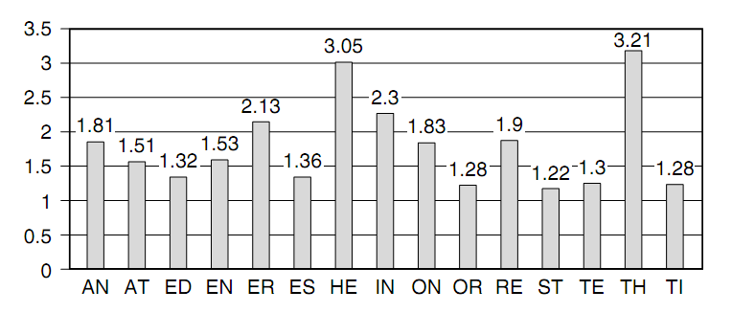

Slide 52
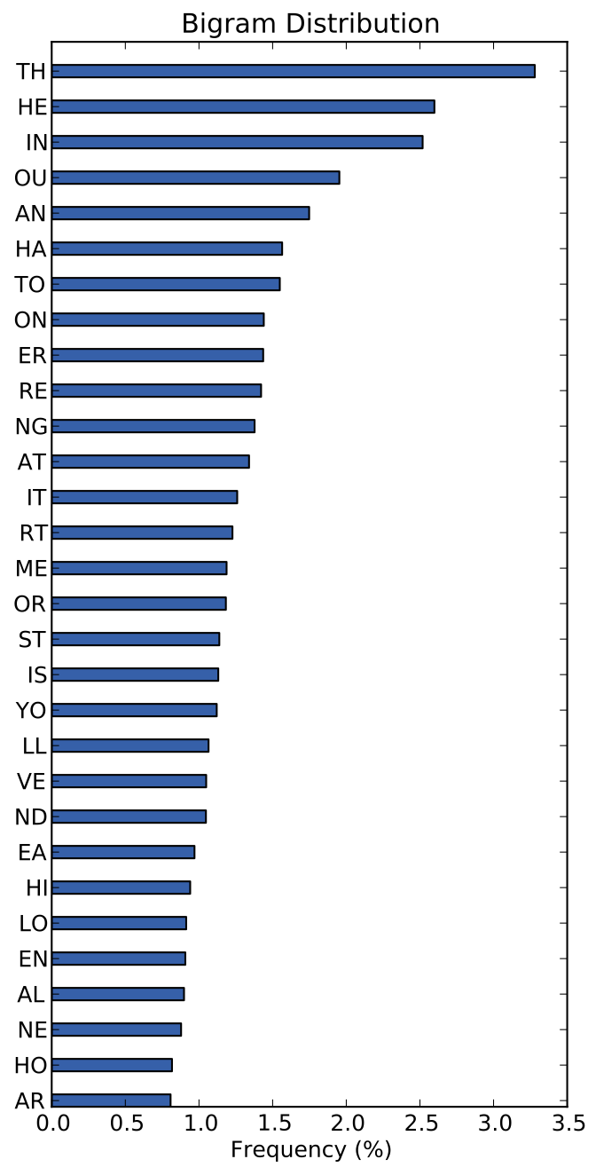

Slide 53
Dengan menggunakan tabel frekuensi kemunculan pasangan huruf di dalam Bahasa Inggris dan cipherteks yang cukup banyak, Playfair cipher dapat dipecahkan.
Kelemahan lainnya, bigram dan kebalikannya (misal AB dan BA) akan didekripsi menjadi pola huruf plainteks yang sama (misal RE dan ER). Di dalam bahasa Inggris terdapat banyak kata yang mengandung bigram terbalik seperti REceivER dan DEpartED.

Slide 54
Bersambung

